Slide 1
Engstelse
Å SKAPE GOD HELSE
FOR SEG SELV OG ANDRE
ROBUST UNGDOM

Slide 2
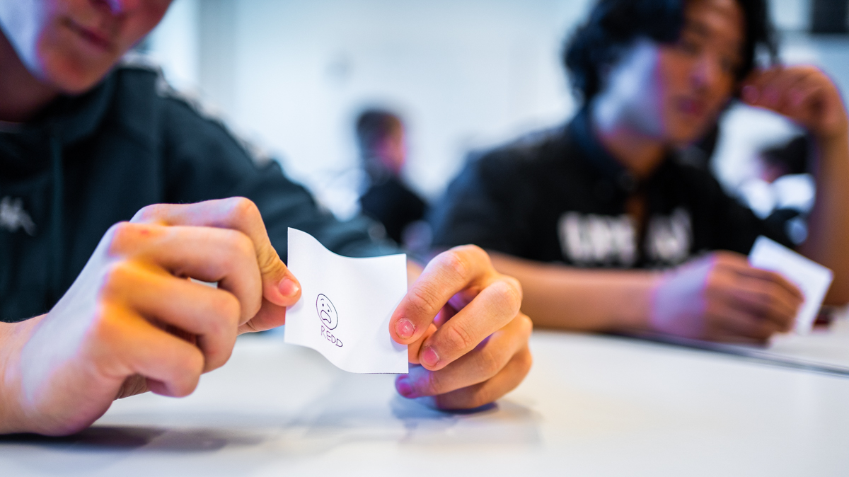
Notes:
03440 Å streve med engstelse er en av de tre største folkelidelsene. Det er kjempevanlig. Derfor er det viktig å snakke om. Vi må snakke om hvor redd det går an å bli, hvor normalt det er, og hva vi kan gjøre for å hjelpe hverandre med det.

Slide 3
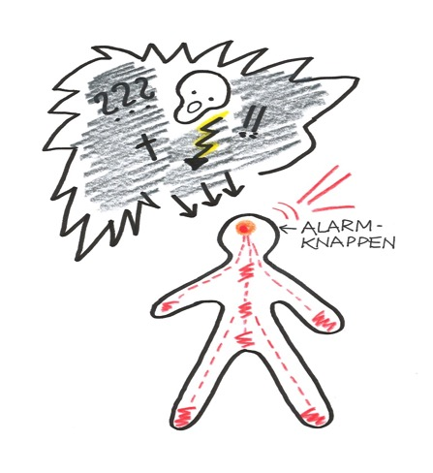
Notes:
Å være redd er like legitimt som å ha feber. Alle blir redde. Det er et naturlig instinkt. Fryktreaksjonen vår (fight – flight – freeze) er voldsom av en grunn. Uten den hadde ikke menneskeheten overlevd – du kan faktisk takke den for at du lever. Kroppen mobiliserer stadig vekk for å beskytte oss mot fare. Alarmsystemet kan bli blått på med fulle sirener. Vi kan få vondt i magen, bli svimle og få pusteproblemer.

Slide 4
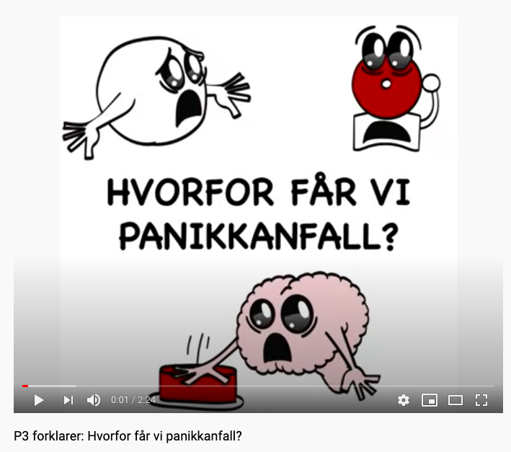
Se film:
https://youtu.be/SXsuV9u8Rk0
Notes:
Film: P3 forklarer: Hvorfor får vi panikkanfall?
https://youtu.be/SXsuV9u8Rk0

Slide 5
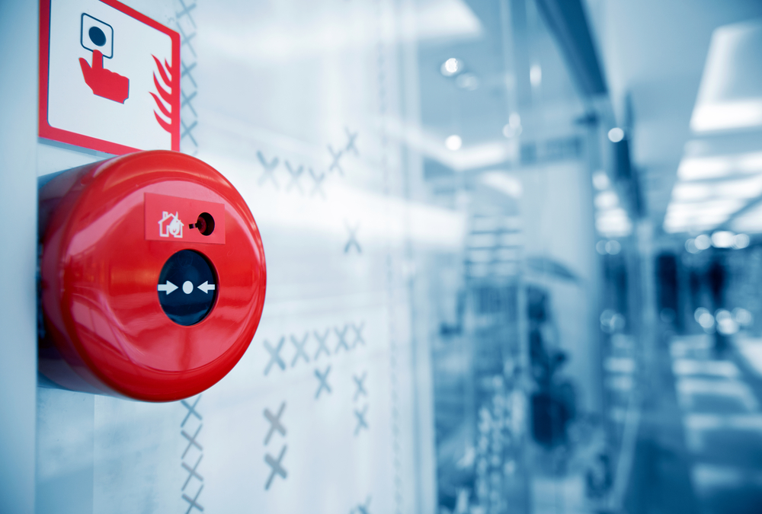
Notes:
Kroppen vår spiller noen ganger ikke på lag. Den kan reagere så heftig at det blir et problem i seg selv. Vi kan bli redde for å bli redde, fordi det er så ubehagelig å få sånne alarmreaksjoner. Da kan vi ende opp med å la være å ta bussen eller gå på kjøpesenteret, i TILFELLE kroppens alarm løper løpsk igjen. Vi kan komme til å unngå situasjoner for sikkerhets skyld. Det er slik frykten får makt over oss og begynner å styre livene våre.

Slide 6
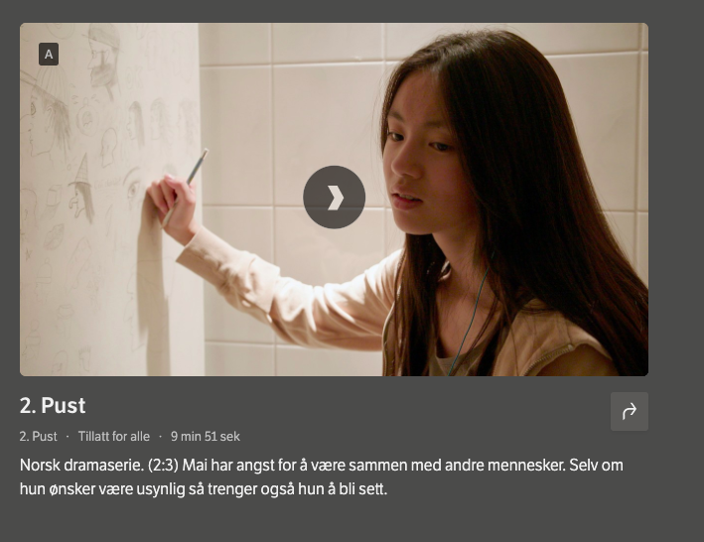
Se film: NRK Psykisk helse. Sesong 5, episode 2 ”Pust”.
https://tv.nrk.no/se?v=MSUB05000618&t=118s
Notes:
Film: NRK Psykisk helse (norsk dramaserie). Sesong 5, episode 2 ”Pust”. https://tv.nrk.no/se?v=MSUB05000618&t=118s
Mai har angst for å være sammen med andre mennesker. Selv om hun ønsker å være usynlig så trenger hun også å bli sett.

Slide 7
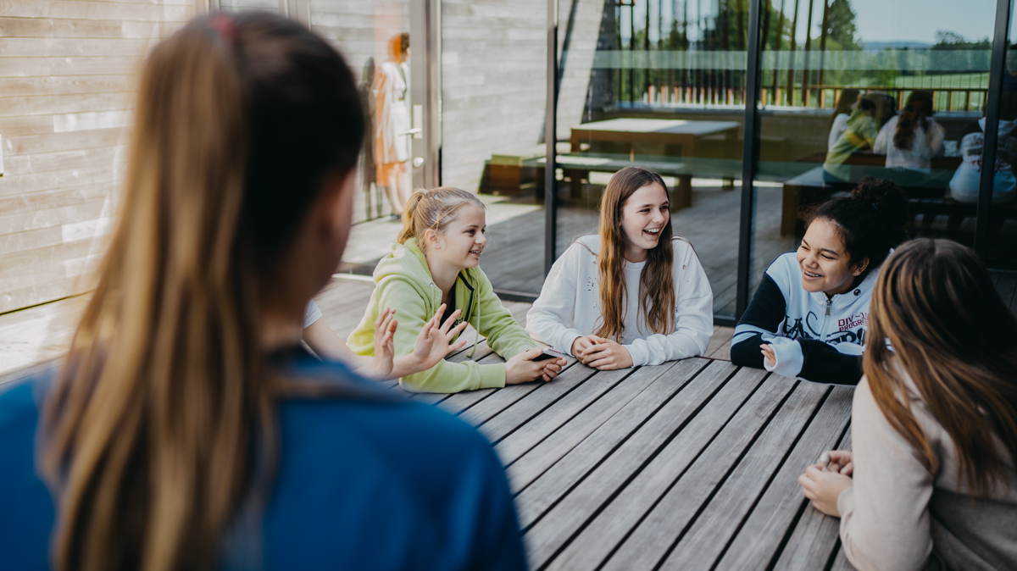
Notes:
03797 Å være engstelig for å være sammen med folk er vanlig. Én av fire nordmenn skulle ønske at de var MER sosiale enn de er. At man innimellom gruer seg for å vise seg ute blant folk skjer de fleste. Sosial angstlidelse er først når man trekker seg unna det meste av omgang med andre mennesker, fordi man er redd for hva andre mennesker tenker om en; redd for deres kritiske blikk.

Slide 8
Angst er vanlig
Sosial angst – 13 %
Alle former for angst – 20%
Notes:
Sosial angst rammer 13 prosent av oss, men det finnes andre angster også, som edderkoppfobi, flyskrekk, oppkastfobi og sprøytefobi. Mange vil streve med ulike former for angst løpet av livet, opp mot en femtedel av oss. Angst er vanlig.

Slide 9
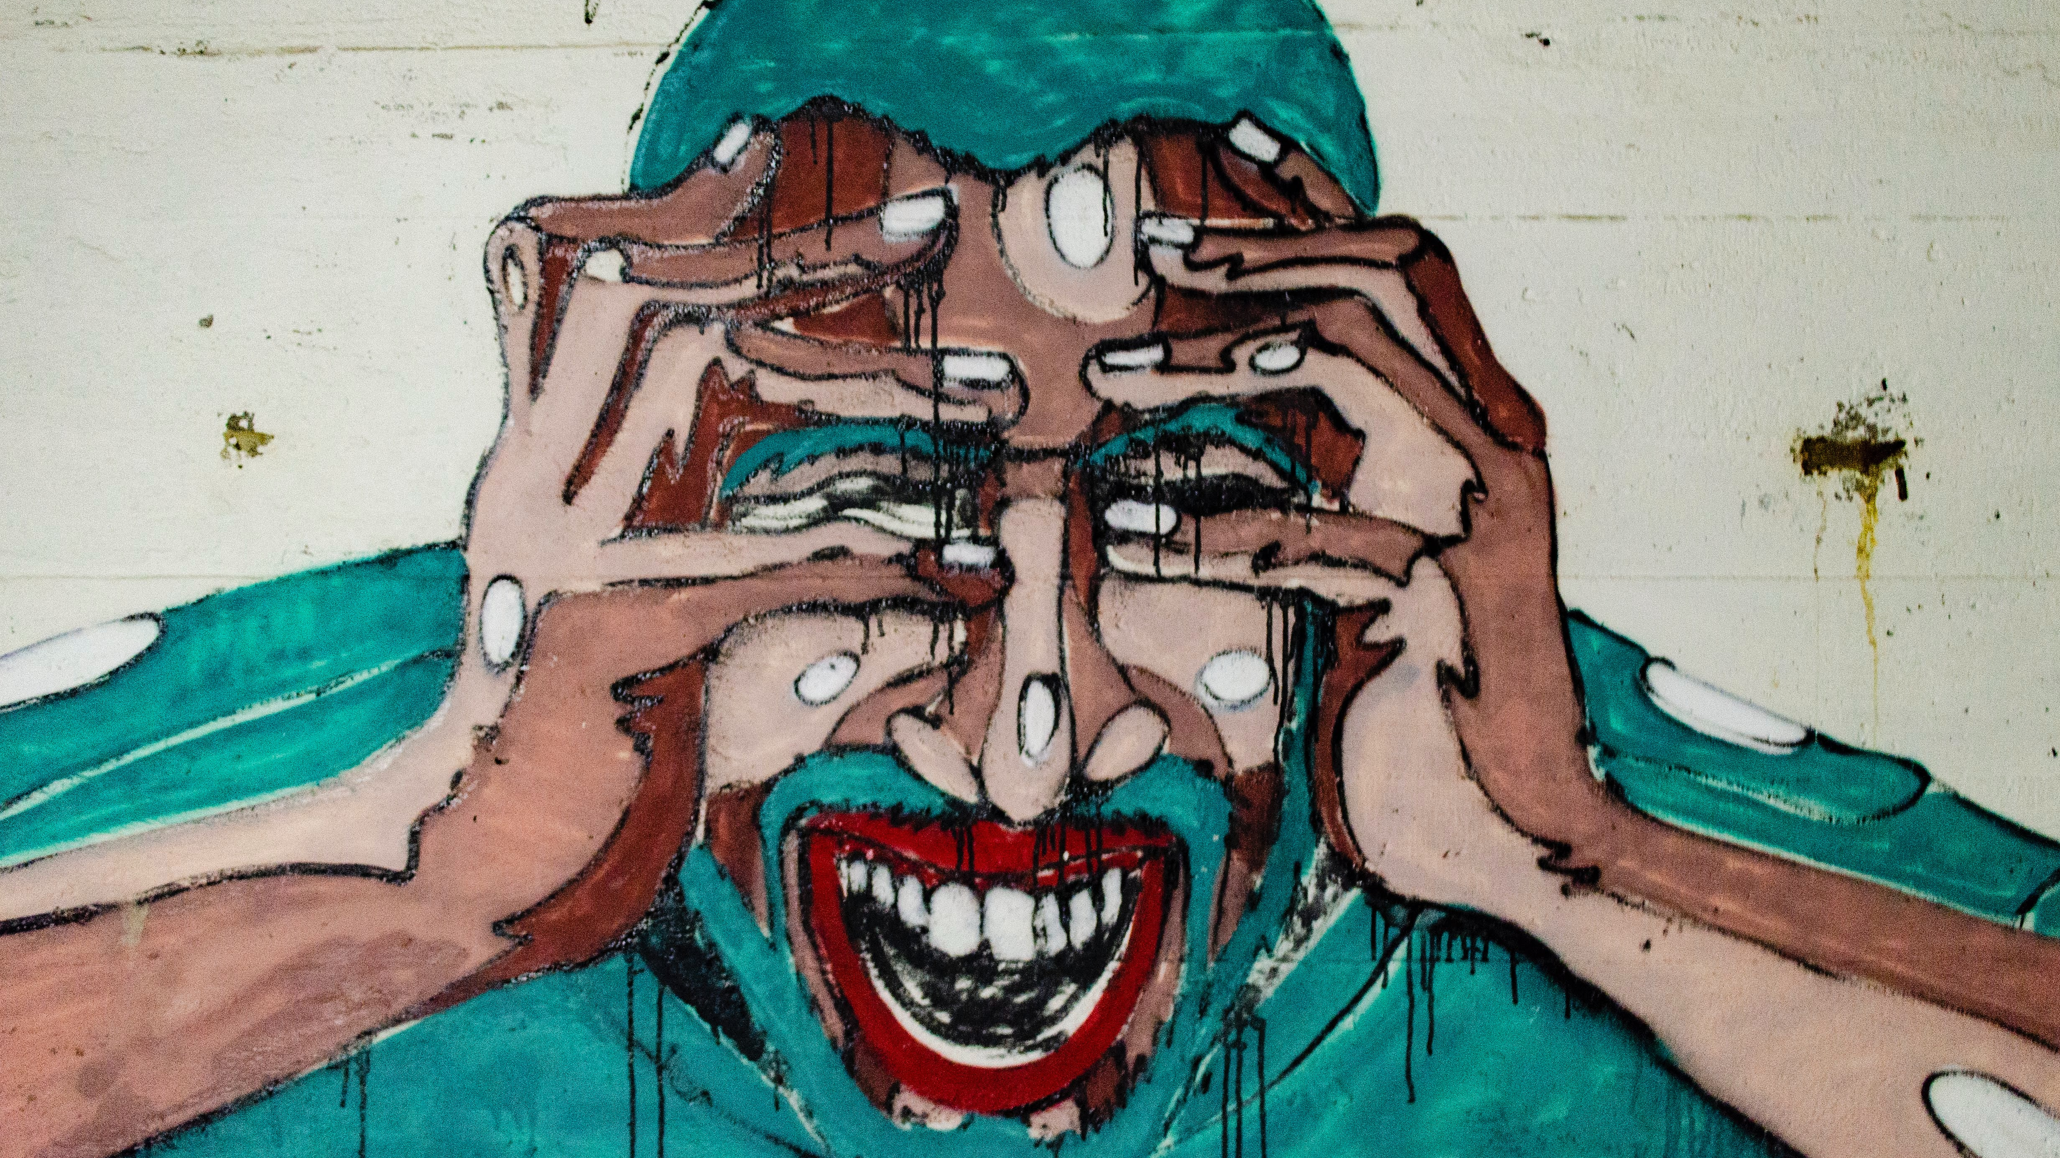
Notes:
Hva kan du gjøre med frykten og alarmreaksjonen i kroppen? Om du følger frykten og gjør som den sier, kan den vokse og ta over stadig nye områder. Den kan ta fra deg frihet og glede, og få deg til å tro at verden er farligere enn den er.
Photo by Aarón Blanco Tejedor on Unsplash

Slide 10
Puste
Utforske
Utfordre
Akseptere
Notes:
Derfor må frykten UTFORSKES. Er det en reell grunn til å være redd? Og så må frykten UTFORDRES. Noen ganger må du gjøre ting som er skummelt, selv om du har høy puls og intens hjertebank. Alarmreaksjoner i kroppen er ikke farlige eller skadelige, bare svært ubehagelige og skremmende. De går alltid over, som regel i løpet av en halvtime - time. Om vi AKSEPTERER at kroppen gjør som den gjør, i stedet for å kjempe imot, vil reaksjonene gå fortere over. Det gjelder å øve på holde ut, puste med magen, og fokusere på noe annet til kroppen har roet seg.

Slide 11
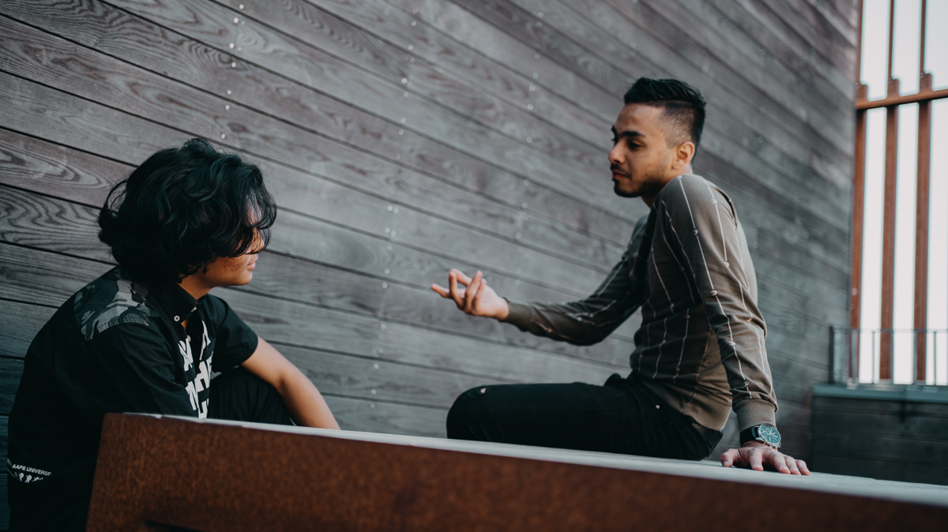
Notes:
03653 Å utforske og utfordre engstelse helt alene er ikke så lett. Vi kan trenge hjelp av andre, men da må vi våge å være åpne. Vi må våge å vise noe av innsiden vår. Andre trenger å få vite for å kunne hjelpe. De fleste har nok med seg selv, kjemper med sine egne frykter, og er ikke tankelesere.

Slide 12
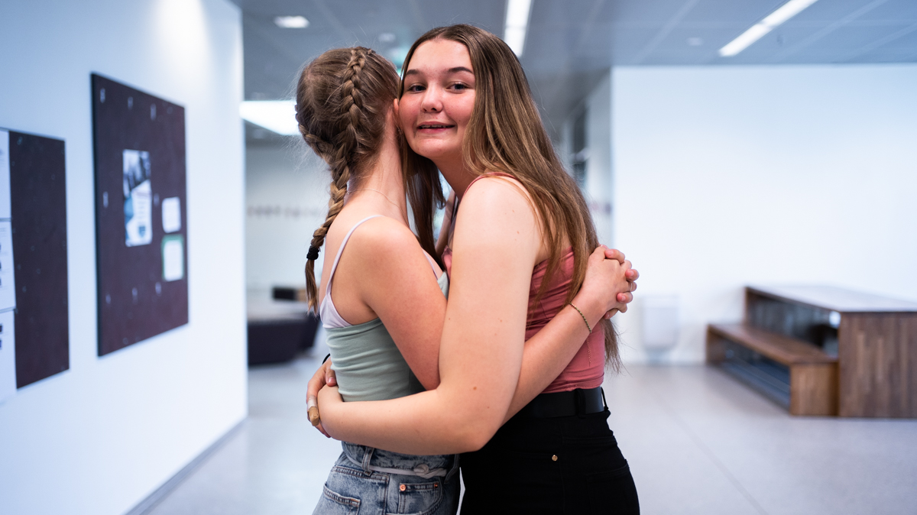
Notes:
03258 Vi kan hjelpe hverandre med å ta i bruk verktøyene vi har lært i Robust Ungdom: Å roe kroppen ned med pusten. Strekke kroppen og slappe av. Se ting i perspektiv. Velge hva du fokuserer på. Sette deg små mål og øve. Ta en ting av gangen. Snakke vennlig til deg selv. Snakke med noen andre og hente støtte. Tørre å vise innsiden ut.

Slide 13
Bilder
Fotograf Jonas Ingstad
Elevene har gitt samtykke til bruk
Brannalarm: Shutterstock
Bilde 8 - panikk: Aarón Blanco Tejedor on Unsplash

